Slide 1
Tìm hiểu và triển khai Platform Security
NT534.M21.ANTN
GVHD: Nguyễn Duy

Slide 2
Thành viên nhóm 6
01
02
03
Lê Hồng Bằng
Nguyễn Ngọc Quỳnh Giang
Lâm Thanh Ngân
19521884
19520396
19520500

Slide 3
Nội dung báo cáo
Ngữ cảnh
GSLB
Reverse Proxy
Mô hình + Demo

Slide 4
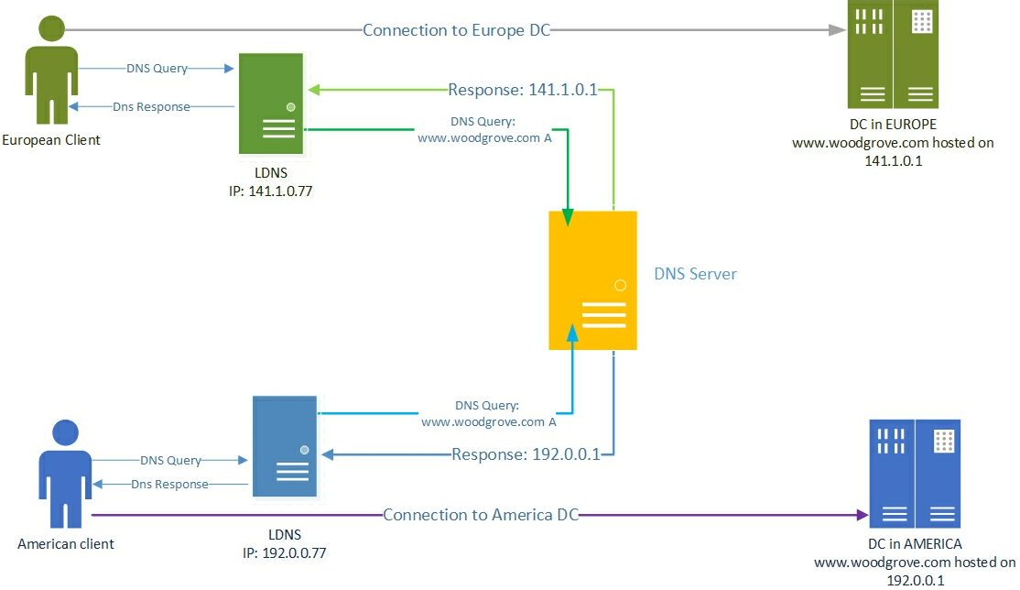
Ngữ cảnh
Sự phát triển của ngành dịch vụ web khiến cho số lượng người truy cập vào các website ngày càng tăng mạnh.
Một website với số lượng truy cập ngày càng tăng sẽ khiến máy chủ của website đó không đáp ứng được hết nhu cầu của người dùng và bị quá tải.
=> Cần giải quyết vấn đề quá tải, phục vụ request nhanh nhất có thể
Một trang web cũng đối diện với nhiều nguy cơ về an ninh, bảo mật,...
Một trong số đó là loại tấn công vô cùng nguy hiểm và tinh vi – DDoS
Các cuộc tấn công DDoS có thể nhằm vào bất cứ ai, bất cứ lúc nào và bất cứ website nào
=> Cần đảm bảo an toàn cho website trước các cuộc tấn công nguy hiểm

Slide 5
GSLB – Global Server Load Balancing
01
02
03
DNS
GeoDNS
DNS Policy

Slide 6
GSLB – Global Server Load Balancing
Cân bằng tải cho server toàn cầu, có nhiệm vụ chuyển hướng yêu cầu của người dùng đến các data center khác nhau trong trường hợp website có nhiều trung tâm dữ liệu trên thế giới.
Góp phần tăng tốc độ phản hồi cho người dùng và giúp cho hệ thống vẫn có khả năng hoạt động khi có trung tâm dữ liệu bị “chết”.

Slide 7
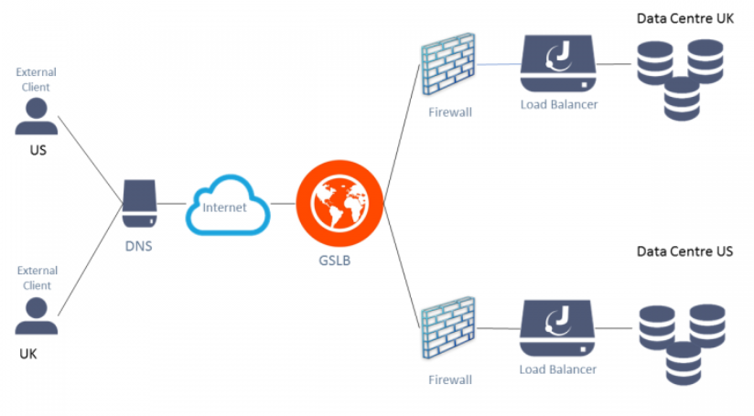
Global Server Load Balancing (GSLB)
Notes:
Khi user truy cập vào website, GSLB sẽ phản hồi dựa theo chính sách cân bằng tải đã cấu hình. Ví dụ sử dụng GSLB cho Geo-location thì dựa vào IP nguồn của khách hang và cung cấp phản hồi cho khách hàng để đựa họ đến trung tâm dữ liệu gần nhất
Sử dụng database MaxMind để xác định viêc phân bổ các địa chỉ IP trên toàn cầu
Prerequisites
NGINX Plus GeoIP2 dynamic module
GeoIP2 or GeoLite2 databases from MaxMind
(optional) mmdblookup utility that looks up an IP address in a MaxMind Database file
Getting the Databases
The GeoIP2 or GeoLite2 databases can be obtained from the MaxMind download page. In this example, the GeoLite2 free downloadable databases are used.
To get and unpack GeoLite2 Country database:
$ wget http://geolite.maxmind.com/download/geoip/database/GeoLite2-Country.mmdb.gz $ gunzip GeoLite2-Country.mmdb.gz
To get and unpack GeoLite2 City database:
$ wget http://geolite.maxmind.com/download/geoip/database/GeoLite2-City.mmdb.gz $ gunzip GeoLite2-City.mmdb.gz
Understanding Database Structure
To see the available geodata, you can query the GeoLite2-Country and GeoLite2-City databases with the mmdblookup utility. The geodata is represented as the JSON tree.
Install the libmaxminddb database utility:
For Amazon Linux, CentOS, Oracle Linux, and RHEL:
$ yum install libmaxminddb-devel
For Debian and Ubuntu:
$ apt-get install libmaxminddb-dev
For SLES:
$ zypper install libmaxminddb-devel
A query to the databases can be sent in the following format:
mmdblookup –file [FILE PATH] –ip [IP ADDRESS] [DATA PATH]
For example, to get all available geodata for the 8.8.8.8 IP address, send the following command:
$ mmdblookup --file /usr/local/etc/geoip2/GeoLite2-Country.mmdb --ip 8.8.8.8
https://docs.nginx.com/nginx/admin-guide/security-controls/controlling-access-by-geoip/

Slide 8
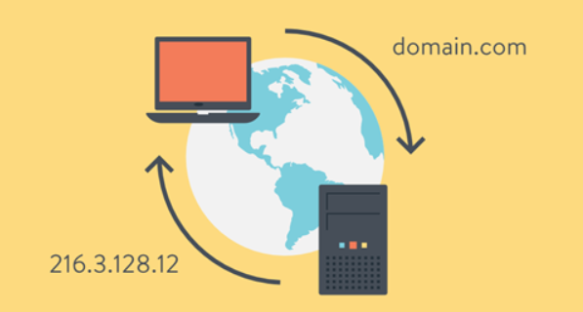
DNS truyền thống
Domain Name System – hệ thống phân giải tên miền website ở dạng www.tenmien.com sang một địa chỉ IP dạng số tương ứng với tên miền đó và ngược lại.
Ngoài ra nó còn có chức năng ghi nhớ những tên miền đã từng phân giải để những lần truy cập tới sẽ nhanh chóng và dễ dàng hơn

Slide 9
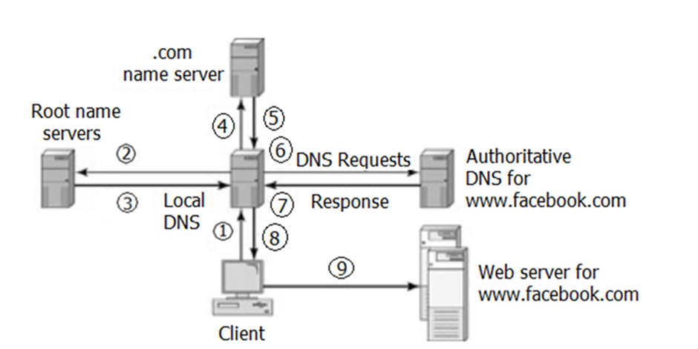
Hoạt động của hệ thống DNS
Notes:
(1) Đầu tiên, nó sẽ gửi yêu cầu đến local DNS, localDNS
(2) Local DNS sẽ chuyển yêu cầu đến rootnameserver
(3) dữ liệu trả về sẽ là danh sách các tên miền có đuôi là .com
(4) Local DNS sẽ chuyển yêu cầu đến server của tên miền .com
(5) nameserver này sẽ trả về IP của authoritative DNS của webserver facebook.com
(6) localDNS lúc này có IP của authoritative DNS rồi!, nó sẽ chuyển cái request của người đung đến IP này
(7) nhận dữ liệu trả về là IP của một trong các web-server của trang facebook.com
(8) client địa chỉ IP
(9) truy cập thành công

Slide 10
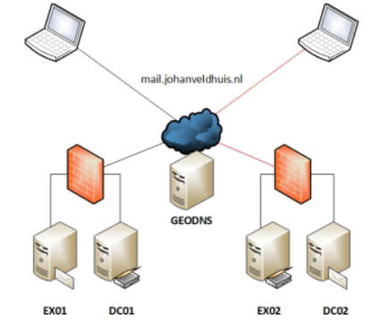
Geo DNS
Là hệ thống phân giản tên miền theo vị trí địa lý của cả client và tài nguyên mà client kết nối tới, cung cấp cho client địa chỉ IP và tài nguyên gần nhất.
Sử dụng dịch vụ này có thể tối ưu hóa lưu lượng truy cập một cách hiệu quả thông qua việc sử dụng định tuyến dựa trên địa lý
Dữ liệu vị trí có thể suy ra từ IP người dùng, IP tiết lộ nhiều thông tin như họ ở đâu, kết nối với mạng nào,..
Notes:
Cân bằng tải theo địa lý: phân phối lại lưu lượng ứng dụng trên các data centers ở các vị trí khác nhau để có hiệu quả và bảo mật tối đa
GeoSLB đặc biệt hữu ích, giúp các công ty khôi phục thông tin và tránh ngừng hoạt động. Nó có thể phát hiện lỗi máy chủ và tự động chuyển hương syêu cầu đến các vị trí địa lí khác
Thuật toán để cân bằng tải địa lý định tuyến lại lưu lượng dựa trên dữ liệu và các tham số khác như vị trí, tính khả dụng và hiệu suất. Khi trình duyệt giải quyết tên máy chủ thành địa chỉ IP trong cân bằng tải DNS, lưu lượng sẽ đc gửi đến máy chủ web có thể xử lý thông tin với độ trễ nhỏ

Slide 11
DNS Policy
DNS Policy phân giải tên miền theo vị trí địa lý cung cấp các tính năng:
- Filtering: có thể cấu hình dựa vào bộ lọc truy vấn được cung cấp, có thể chặn các truy vấn từ client độc hại
Forensic: chuyển hướng các DNS client độc hại tới một địa chỉ IP không tồn tại thay vì tới máy tính mà họ cố truy cập
Time of day based redirection: Phân phối lưu lượng theo vị trí địa lý dựa vào thời gian trong ngày
DNS Policy phân giải tên miền theo vị trí địa lý cung cấp các tính năng:
Application Load Balancing: có thể sử dụng DNS Policy để cân bằng luồng dữ liệu giữa các ứng dụng khác nhau.
Geo-Location Based Traffic Management: DNS server sẽ phản hồi về client dựa vào vị trí địa lý của client và tài nguyên mà client kết nối tới.
Split Brain DNS: các bản ghi của DNS sẽ chia thành các Zone Scope khác nhau trên cùng một DNS server và DNS client sẽ nhận phản hồi dựa vào client là nội bộ hay bên ngoài.
Notes:
Window server 2016 ->

Slide 12
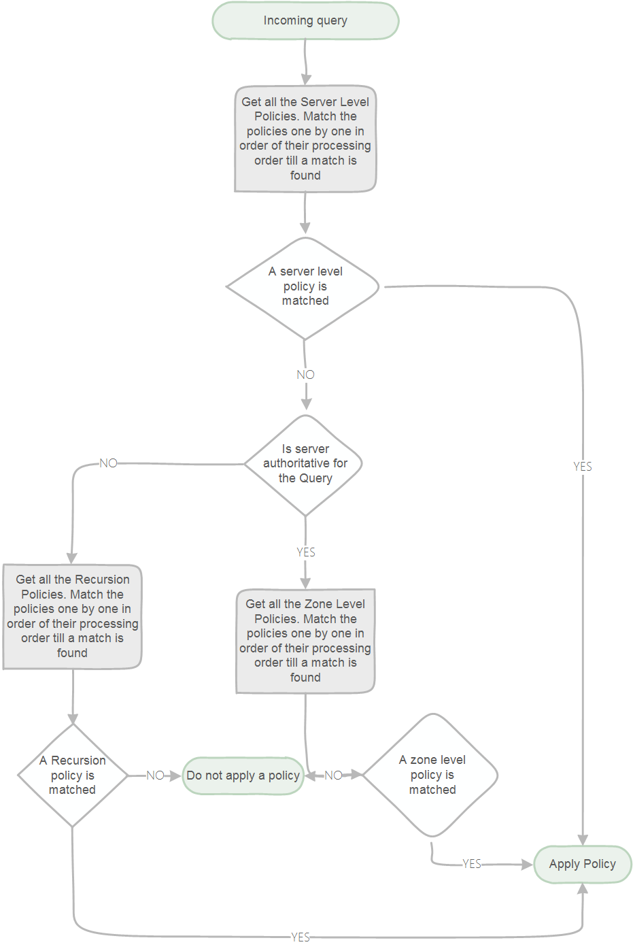
Notes:
Client subnet: đại diện cho từng vùng
Recursion scope: phạm vi đệ quy chứa danh sách các trình chuyển tiếp và xem đệ quy có được kích hoạt hay không. Kiểm soát cách giải quyết truy vấn đó
Zone scope: chứa các bản ghi DNS, 1 bản ghi có thể biểu diễn của nhìu vùng với địa chỉ IP khác nhau
Có thể taọ nhiều chính sách cùng cấp, miễn là khác thứ tự, , xử lý theo mô hình sau
Khi một truy vấn tới, nó sẽ đối sánh với các chính sách cấp Server, nếu có nó sẽ giải quyết các chính sách đó.
Nếu không có chính sách cấp server, nó sẽ xem thử đây có phải là server ủy quyền hay không, nếu có thì sẽ nhận các chính sách cấp vùng, đối sách từng chính sách và giải quyết nó theo thứ tự. Nếu không thì coi chính sách đệ quy có được bật không, nếu không thì giải quyết các chính sách cấp vùng,, nếu có thì giải quyết theo chính sách của đệ quy

Slide 13
Cấu hình DNS dựa vào vị trí địa lý
Tạo mạng con máy khách DNS (Client Subnets)
Thêm bản ghi vào pham vi khu vực
Tạo chính sách
Tạo phạm vi của khu vực (Zone Scope)
2
4
1
3
Notes:
1. Xác định mạng con hoặc không gian địa chỉ IP của vùng muốn chuyển hướng lưu lượng truy cập. Ví dụ muốn chuyển hướng truy cập cho mỹ và châu âu thì cần xác định các mạng con hoặc không gian địa chỉ IP của khu vực này
Add-DnsServerClientSubnet -Name "USSubnet" -IPv4Subnet "192.0.0.0/24“
Add-DnsServerClientSubnet -Name "EuropeSubnet“ IPv4Subnet"141.1.0.0/24“
2. Phân vùng vùng có lưu lượng truy cập mà bạn muốn chuyển hướng thành 2 pham vi khác nhau. Mỗi phạm vi cho mỗi mạng con máy khách DNS đã cấu hình. Ví dụ muốn chuyển hướng www.woodgrove.com, thì phải tạo 2 phạm vì vùng khác nhau trong vùng woodgrove.com, 1 cho Hoa kỳ và 1 cho chây âu
Add-DnsServerZoneScope -ZoneName "woodgrove.com" -Name "USZoneScope" Add-DnsServerZoneScope -ZoneName "woodgrove.com" -Name "EuropeZoneScope“
3. Thêm bản ghi đại diện cho máy chủ lưu trữ máy chủ web cho 2 phạm vi vùng. Ví dụ USZoneScope có thể thêm bản ghi www.woodgrove.com với địa chỉ IP 192.0.0.1 nằm trong trung tâm dữ liệu HK và EuropeZoneScope cùng bản ghi với IP 141.1.0.1 trong trung tâm dữ liệu châu âu
Add-DnsServerResourceRecord -ZoneName "woodgrove.com" -A -Name "www" -IPv4Address "192.0.0.1" -ZoneScope "USZoneScope"
Add-DnsServerResourceRecord -ZoneName "woodgrove.com" -A -Name "www" -IPv4Address "141.1.0.1" -ZoneScope "EuropeZoneScope“
Để các vùng còn lại vẫn truy cập đc web thì thêm lệnh sau. K có tham số ZoneScope, tức là thêm bản ghi vào vùng DNS tiêu chuẩn (phạm vi mặc định)
Add-DnsServerResourceRecord -ZoneName "woodgrove.com" -A -Name "www" -IPv4Address "192.0.0.1"
Add-DnsServerResourceRecord -ZoneName "woodgrove.com" -A -Name "www" -IPv4Address "141.1.0.1"
4. Tạo chính sách kết nối mạng con và phân vùng để truy vấn trả về từ phạm vi chính xác của khu vực.
Add-DnsServerQueryResolutionPolicy -Name "USPolicy" -Action ALLOW -ClientSubnet "eq,USSubnet" -ZoneScope "USZoneScope,1" -ZoneName "woodgrove.com"
Add-DnsServerQueryResolutionPolicy -Name "EuropePolicy" -Action ALLOW -ClientSubnet "eq,EuropeSubnet" -ZoneScope "EuropeZoneScope,1" -ZoneName "woodgrove.com"

Slide 14
Reverse proxy
01
02
03
Khái niệm
Lợi ích
Reverse proxy Nginx

Slide 15
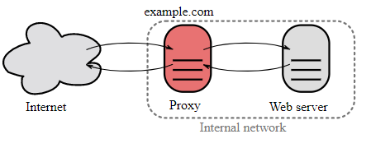
Reverse Proxy
Là một loại proxy server trung gian giữa máy chủ và các client gửi tới các request. Thường nằm sau tưởng lửa và kiểm soát request của client.
Các reverse proxy thường được triển khai để giúp tăng cường bảo mật, hiệu suất và độ tin cậy.

Slide 16
Hoạt động
Hoạt động reverse proxy:
Nhận request kết nối của user
Thực hiện bắt tay 3 bước
Kết nối với server gốc và chuyển tiếp request của client.

Slide 17
Ưu điểm của reverse proxy
Bảo mật
Cân bằng tải
Tăng tốc độ web
Chặn các request được gửi đến server, bảo vệ danh tính, không lộ IP của server gốc, hạn chế lượng truy cập của ip trong một khoảng thời gian định sẵn
Phân phối lưu lượng đến các server khác nhau
Có thể nén dữ liệu truyền đi, cũng như lưu vào bộ nhớ cache nội dung

Slide 18

DDoS
Tấn công từ chối dịch vụ phân tán là một nổ lực độc hại nhằm phá vỡ lưu lượng truy cập hợp pháp của một máy chủ hay dịch vụ nào đó bằng cách tăng lượng truy cập/ kết nối, làm tràn ngập mạng, mất kết nối dịch vụ và các client không thể truy cập dịch vụ từ máy chủ Server nữa.
Notes:
DdoS được thực hiện với mạng của các máy kết nối Internet gồm máy tính và các thiết bị khác như IoT (bot) đã bị nhiễm phần mềm độc hại, cho phép kẻ tấn công điều khiển chúng từ xa. Khi máy chủ của nạn nhận bị botnet (1 nhóm bot) nhắm mục tiêu, mỗi bot sẽ gửi request tới địa chỉ IP của mục tiêu làm máy chủ quá tải, dẫn đến từ chối dịch vụ

Slide 19
Đặc điểm của DDOS
Thường bắt nguồn từ một hay một dải IP cố định nên mỗi IP chịu trách nhiệm cho nhiều kết nối và nhiều request hơn một người dùng thực sự
Kết nối chậm có thể thể hiện việc bị giữ kết nối mở trong một thời gian dài
User-Agent header đôi khi được đặt thành giá trị non-standard
Request đến một trang tăng đột biến
Lượng traffic có thể cùng một thiết bị, định vị hoặc một phiên bản web
Bộ đệm (buffer) lớn hoặc kích thước yêu cầu HTTP lớn làm cho cuộc tấn công dễ dàng hơn
Notes:
Có thể cấu hình giới hạn kết nối có thể mở của 1 địa chỉ IP
Thiết lập thông số thời gian chờ
Chặn request có user-agent header là foo hoặc bar
Giới hạn lại tỷ lệ lưu lượng truy cập đến một website
Giới hạn lưu lượng của 1 client đến một website
Giới hạn giá trị buffer để giảm thiểu cuộc tấn công, ví dụ như max body của request chỉ tới 200k

Slide 20
Load balancing
Khi sử dụng load balancing, sẽ có ít nhất 1 server giống với server gốc, server đó được gọi là replication server, có vai trò như 1 server gốc, phòng trường hợp server gốc bị quá tải, request sẽ được load balancing điều hướng tới server này để xử lí.
Một số thuật toán:
Round Robin: Khi sử dụng thuật toán này, các request sẽ được phân phối tuần tự cho 1 nhóm server.
Weighted Round Robin: Dựa trên thuật toán Round Robin, người quản trị mạng sẽ dựa vào khả năng xử lí request của từng server và đánh thứ độ ưu tiên cho các server, request sẽ được gửi tới server theo độ ưu tiên của chúng.
Ngoài ra còn có: Least Connections, Weighted Least Connections, IP hash

Slide 21
Chống DDOS
# giới hạn số lượng connections với mỗi IP
limit_conn_zone $binary_remote_addr zone=conn_limit_per_ip:10m;
# giới hạn số lượng reqest cho session
limit_req_zone $binary_remote_addr zone=req_limit_per_ip:10m rate=5r/s;
# nếu như request body size lớn hơn buffer size, thì sau đó toàn bộ (hoặc một phần)request body được ghi vào file tạm
client_body_buffer_size 128k;
# buffer size cho việc đọc client request header (cho môi trường test)
client_header_buffer_size 3m;
# số lượng và buffer size tối đa cho các header lớn để đọc từ yêu cầu của client
large_client_header_buffers 4 256k;
# đặt thời gian chờ cho client gửi request header (cho môi trương test)
client_header_timeout 3m;

Slide 22
DEMO
https://youtu.be/YEM6HmQ6XdI

Slide 23
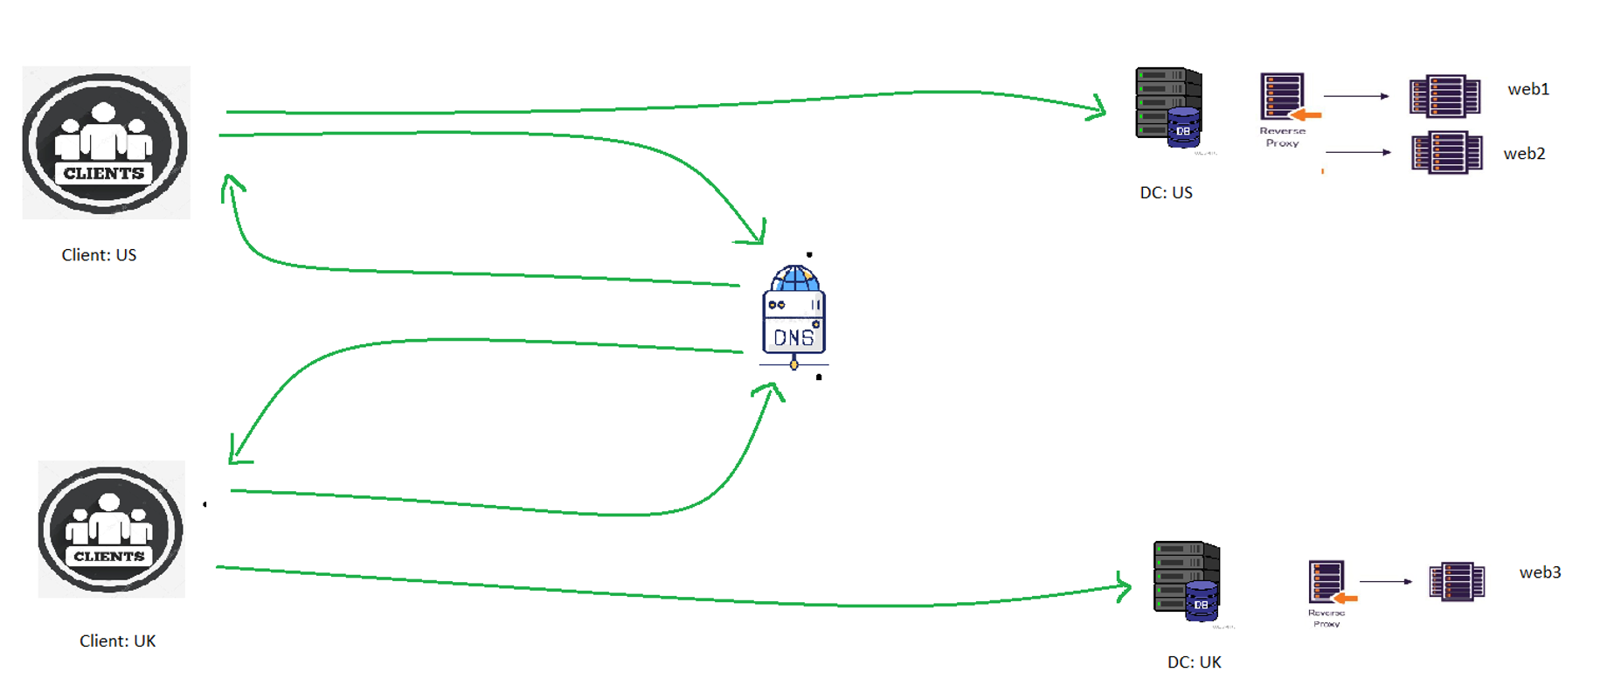
Mô hình demo
192.168.130.136
192.168.130.128/25
192.168.130.128
192.168.130.138
192.168.130.0/25

Slide 24
Thực hiện Demo
Cài đặt dịch vụ DNS
Sử dụng dịch vụ DNS của windows server 2019
Sử dụng DNS Policy – Geo DNS
Cài đặt Reverse Proxy
Sử dụng Nginx
Cấu hình để ngăn chặn Ddos
Trong DC: US cấu hình load balancing giữa server
Deploy các web server cơ bản
DC: US 2 web server
DC: UK 1 web server

